Slide 1
本周任务
确定IO是否会有影响（进一步通过较大型游戏确定）
分析应用的数据占用情况（以bilibili为例）
观察在启动过程中究竟访问了哪些内容（以bilibili为例）
对于fio的再调研
调研部分关于预取加速的论文
针对低端机器是否有优化
目前的想法以及部分可能存在的问题以及测试

Slide 2
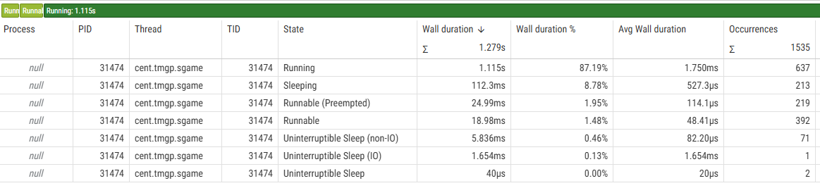
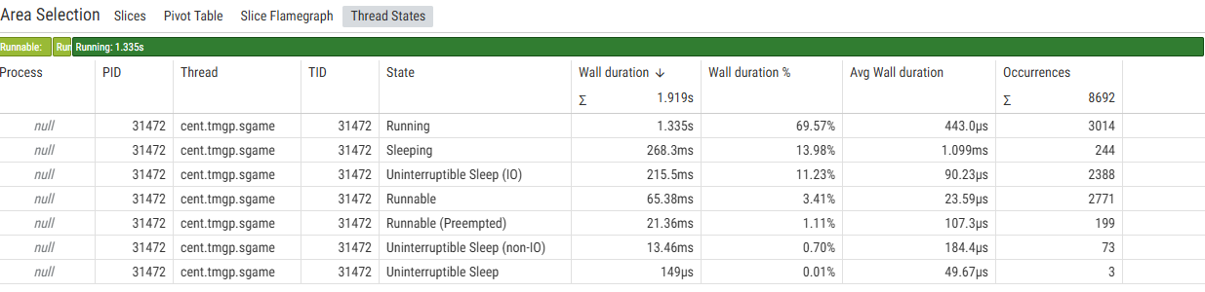
有pagecache
这里发现一个很有意思的地方，如果启动了ctrace，速度会变快
无pagecache

Slide 3
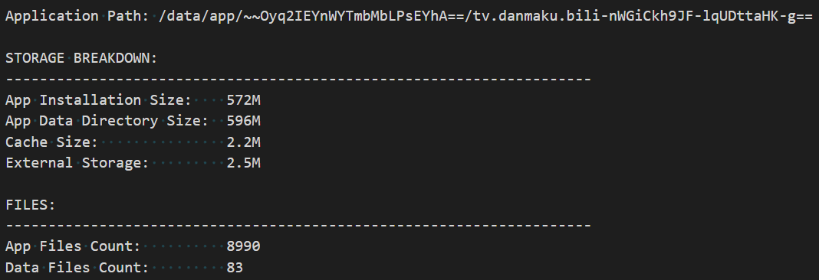
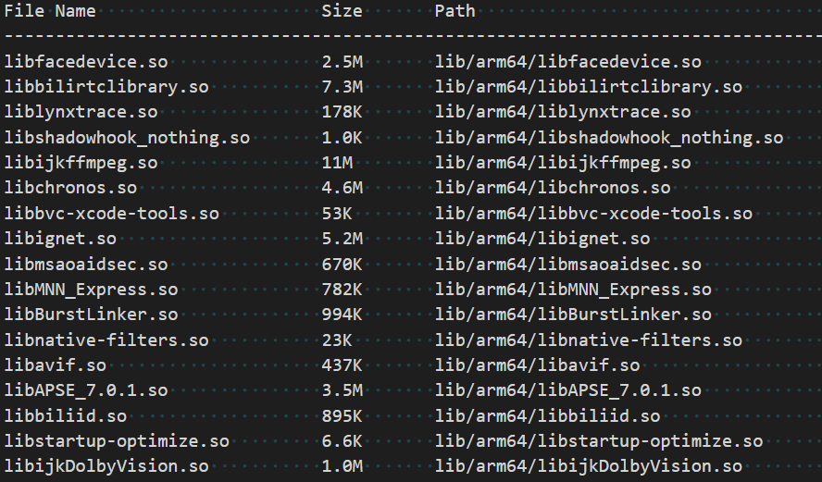
分析应用占比情况（以bilibili为例）
除了apk以外，代码获取的其他文件路径位置都在lib/arm64下

Slide 4
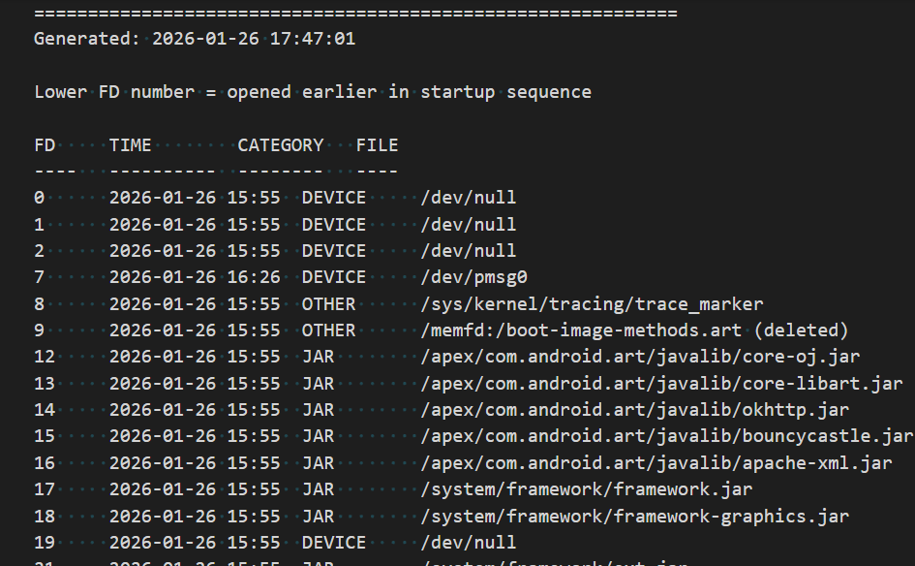
启动过程中究竟访问了哪些文件？
使用ftrace的命令进行追踪
此处追踪的是启动bilibili的时候的文件打开顺序
这只是代表文件被打开，但似乎并不代表发生了IO，这方面的概念还需要明晰。

Slide 5
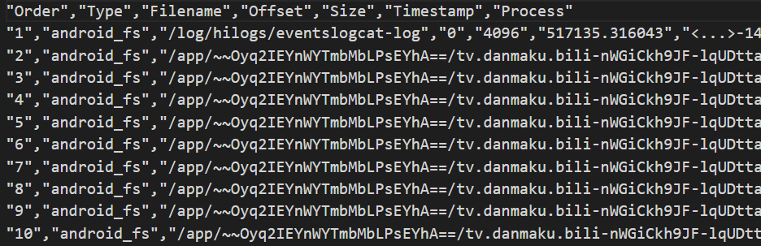
修改之后：通过使用android_fs events进行追踪
总共追踪了android_fs_dataread_start events, block_rq_issue, f2fs_dataread三类，同时将memory maps纳入考量

Slide 6
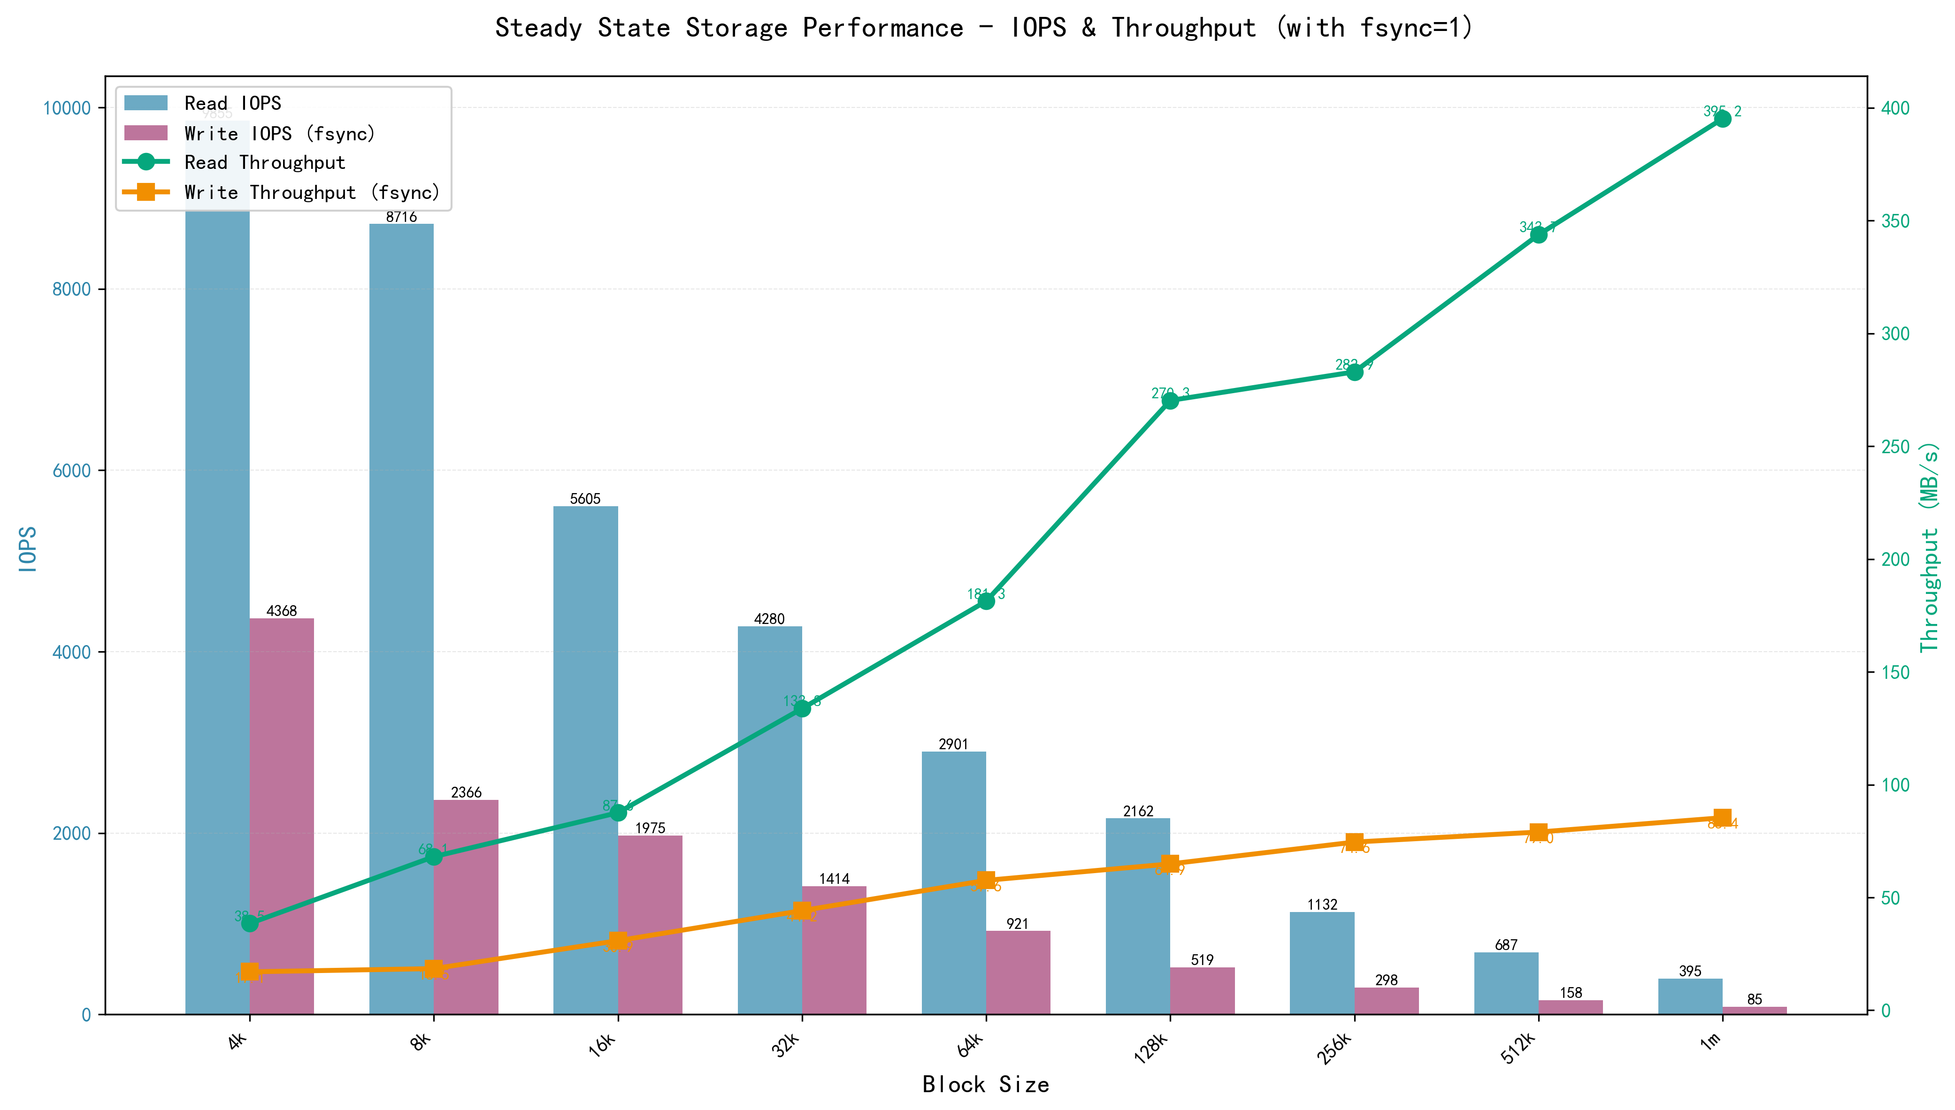
Fio再调研
经过测试，确实是创建一个大小为test_size的文件进行读写

Slide 7
市场低端机面临情况调研（大模型搜索返回结果）
存储介质老化与碎片化 (I/O Bottleneck):
  128GB 版本的机型通常使用 UFS 2.1 或 UFS 2.2。随着使用时间增加，剩余空间变少（尤其当剩余空间低于 20% 时），随机读取性能会急剧下降。
  现象： 应用启动时需要从闪存加载大量 DEX 文件和资源，I/O 阻塞是导致白屏时间长的首要原因。
CPU 单核爆发性能:
  应用启动的主线程（UI线程）逻辑是串行的。中低端芯片（如麒麟710/810/820或骁龙6/7系列）的大核主频较低，处理 Application.onCreate 和 Activity.onCreate 中的复杂逻辑较慢。
内存带宽与交换 (Memory Thrashing):
  8GB 内存对于同时运行微信、淘宝、抖音等应用较为吃力。系统为了腾出空间启动新应用，必须先进行 LMK (Low Memory Killer) 杀后台或进行 Z-RAM 压缩/Swap 交换。这会产生额外的 CPU 开销和 I/O 等待，导致“点击图标后卡顿一下才响应”。

Slide 8
一些已经有了的优化
文件系统效率:
华为引入了 EROFS (Enhanced Read-Only File System)。如果应用经过编译优化，系统能以更快的速度读取只读分区，这比传统的 EXT4 文件系统更有优势。
预加载机制 (AI Prediction):
系统能否准确预测用户下一个要打开的应用至关重要。如果预测准确，系统会提前将部分资源加载到 RAM 中；如果预测失败，则完全依赖冷启动。
Ark Compiler (方舟编译器):
静态编译（AOT）的效率决定了 Java 代码转机器码的速度。如果优化不到位，运行时解释代码会消耗大量 CPU 时间。

Slide 9
目前可能考虑的优化方法
由于内存比较宝贵，无法进行常驻，那么就考虑在ssd中建立类似二级缓存的内容，不作预取，只是大块连续的预存
——介于此，考虑一种基于 userfaultfd 的用户态缺页接管
打包（Pack）：线下将启动用到的所有 .so、.dex、.xml 的热点页（Hot Pages）（注意不是全文件，只取用到的4k页）按顺序紧密拼接到一个 BigCache.bin 文件中。
Hook/拦截：在应用启动时，利用 Linux 的 userfaultfd 特性（或者通过 PLT Hook 拦截 mmap）。当应用尝试加载 liba.so 时，你并不真正加载那个文件，而是保留一块匿名内存，并注册 userfaultfd 监听。
按需填充（Demand Paging via Sequential Read）：当应用执行代码触发缺页中断时，内核暂停应用线程，唤醒你的 Handler 线程。你的 Handler 线程已经在后台通过大块顺序 I/O 把 BigCache.bin 读进来了。你直接通过 ioctl 将数据从你的 Buffer 拷贝到应用原本应该加载 liba.so 的内存地址。
问题：userfaultfd主要针对了用户态的内容，使用了linux内核所提供的接口完成，从某种程度上其实不算对于文件系统内核的修改。安卓系统不一定可用（鸿蒙不清楚）

Slide 10
可以尝试先做个实验？假定现在是base.vdex文件的读取带来的时间（后续可以确定一下），本身访问的连续性是否大
虽然读4K，如果读了16K还是直接读到pagecache的话，也可以更好（调研）
做一个点图，以K为单位，用点图看是否密集，或者其他代码看看是否连续
验证一下小的顺序读和大的顺序读性能差距是否大（背景）

